Slide 1

Lab Book 3.0 Circuits and Compact Models
Student: Lorena Gimeno Almiñana y María Montilla Martínez

Slide 2
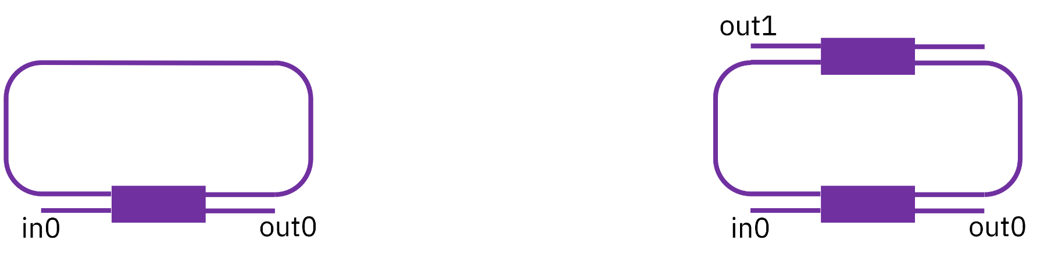
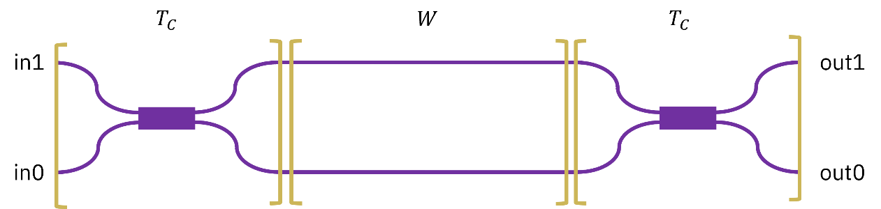
Instructions General
SCRIPTS
From GitHub →
Fork the repo: https://github.com/cccanvas-upv/cifoin-lab3.git
Clone the repo using VSCode
Run the Jupyter Notebook:
CIRCUITS_&_COMPACT_MODELS.ipynb
Devices to be studied:
Mach-Zehnder Interferometer (MZI)
Ring Resonators (RR)

Slide 3
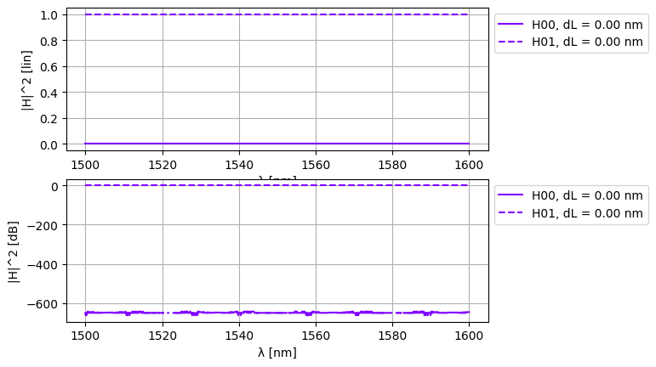
Learning outcome #1a – Perfectly balanced MZI
INSTRUCTOR:
Present Python and GDSFactory implementation of the Compact Models and Circuit Model
Describe how to simulate usin SAX library
Describe the outputs.
ALL EXAMPLE #1:
wvl [1500-1600] step 0.001
dL = 0
Kin = Kout = 0.5 for all wvl
MZI transfer functions
Paste plot here
Document and comment your results
En este caso, como la diferencia de camino es nula (dL = 0 nm), ambos brazos del MZI tienen exactamente la misma longitud. Por eso no aparece ningún desfase entre las señales y el comportamiento del dispositivo no depende de la longitud de onda en el rango de 1500-1600 nm, la respuesta es plana en toda la gráfica.
Además, al utilizar acopladores con K=0.5, toda la potencia se dirige de manera constante hacia la salida H01, manteniéndose en torno a 0 dB, mientras que en la salida H00 prácticamente no aparece señal.
Esto demuestra que, cuando un MZI está perfectamente equilibrado y no existe diferencia de longitud entre los brazos, el dispositivo actúa simplemente como un camino fijo de transmisión hacia una de las salidas.

Slide 4
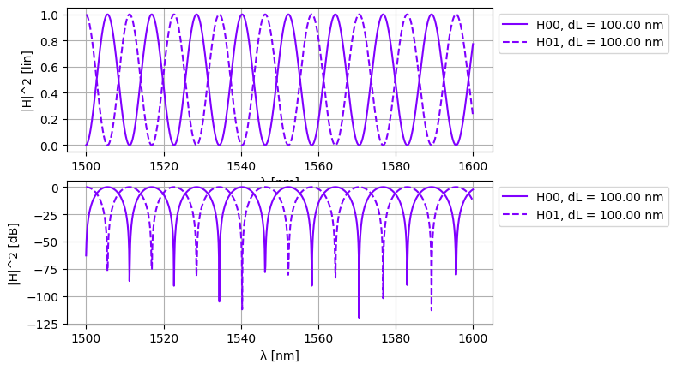

Learning outcome #1b – Unbalanced MZI
HINTS:
wvl [1500-1600] step 0.001
dL = 100 µm
Kin = Kout = 0.5 for all wvl
MZI transfer functions
Paste plot here
$ΔλFSR= \frac{λ^{2}}{n_{g}ΔL}$ =$\frac{{1.550}^{2}}{2∗100}=12.0125 nm$
Comment results: describe the transfer function, which is the FSR? How is it related to the length difference among arms?
El FSR es de 12.0125 nm.
Show a numeric calculation of the FSR and length difference matching the results in the graph.
En este MZI desequilibrado (con una diferencia entre brazos de ΔL = 100 μm), la función de transferencia es periódica y oscilatoria, y sus salidas H00 y H01 son complementarias (desfasadas 180°). El FSR y ΔL son inversamente proporcionales: cuanto mayor es la diferencia de longitud, más juntos están los picos y menor es el FSR.

Slide 5
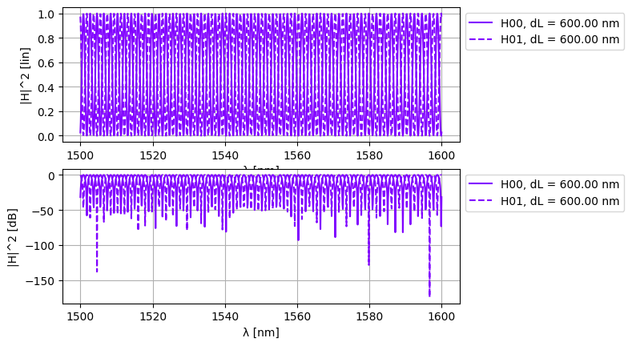

Learning outcome #2 – MZI Design
Design a MZI with FSR = 10 nm at 1550 nm
Hints:
wvl [1500-1600] step 0.001
dL = ? µm calculate for FSR = 2 nm
Ka = Kb = 0.5 for all wvl
$ΔL= \frac{λ^{2}}{n_{g}Δλ_{FSR}}$ =$\frac{{1550}^{2}}{2∗2}=600 μm$
MZI transfer functions
Paste plot here
Comment results:
Aplicando la fórmula, se obtiene que la diferencia de longitud necesaria entre los brazos es ΔL = 600 µm. Al analizar las gráficas de la simulación, se observa que los picos están mucho más próximos entre sí que en los casos anteriores, cumpliendo así con los 2 nm requeridos.
Además, como en este modelo los acopladores son ideales (K = 0.5) y no se consideran pérdidas, la potencia se distribuye perfectamente entre ambas salidas y los valles de interferencia en la gráfica en dB son muy pronunciados, lo que indica que el dispositivo funciona adecuadamente para filtrar señales con alta precisión.

Slide 6
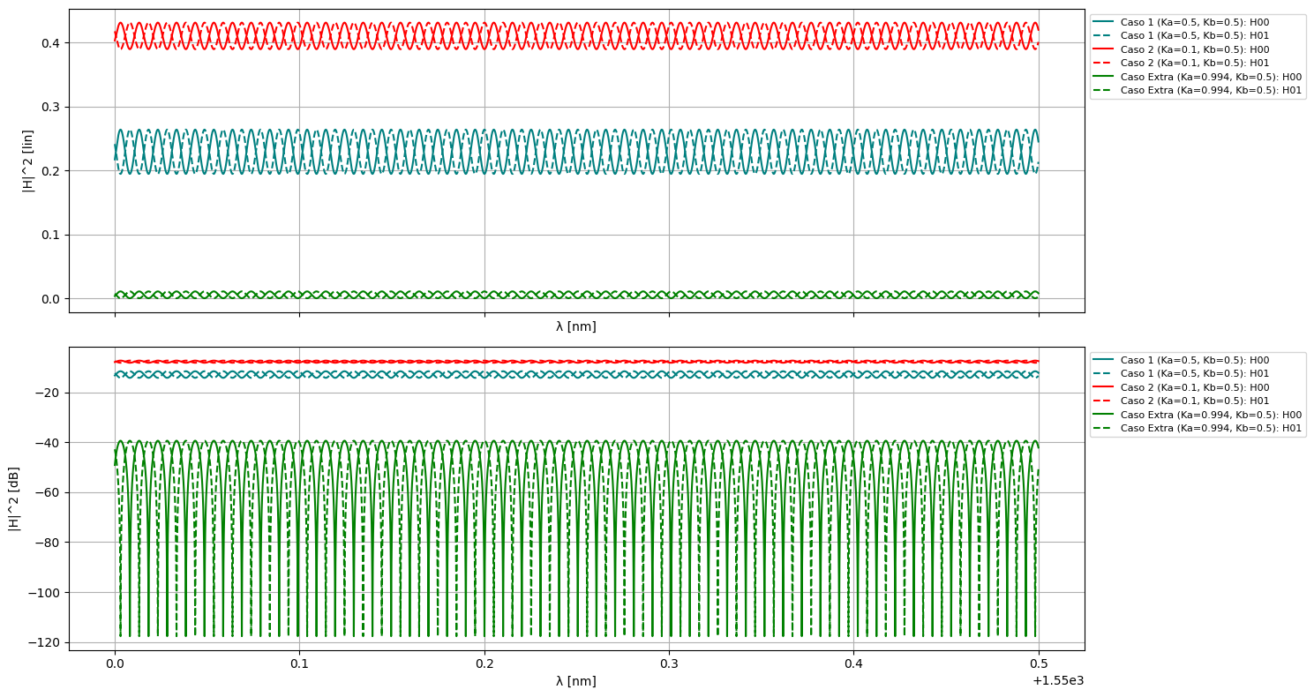
Learning outcome #3 – Delay imbalance with loss
Fringe visibility
Hints:
wvl [1550-1550.5] step 0.0000005
Silicon waveguide model:
n_eff = 2.38,
n_g = 4.25,
D=0,
L_base=1000
dL = L_base + 55960.0840224255;
loss = 4 dB / cm
Case 1. Simulate for Ka = Kb = 0.5 for all wvl
Case 2. Simulate for Ka=0.1 for all wvl
Kb=0.5 for all wvl
MZI transfer functions
Paste plot here
Comment results: describe the transfer function, is there any interference pattern in case 1? Is there any interference pattern in case 2? Explain the difference between both cases. Compare the Extinction Ratio of both variations. Extra: What coupling coefficient will you select for the input coupler if you want to match the losses of the longer arm? Simulate and extract the ER.
Caso 1 (Ka=0.5): Se divide la luz 50/50, pero la fuerte atenuación del brazo largo (4 dB/cm) hace que las señales lleguen muy descompensadas al acoplador de salida, reduciendo la visibilidad de la interferencia.
Caso 2 (Ka=0.1): Al ir el 90% de la luz por el brazo corto, apenas hay atenuación y la potencia máxima de salida mejora notablemente (hasta -7.5 dB). Sin embargo, el desequilibrio de potencias entre ambas ramas es aún mayor, lo que empeora drásticamente el ER.
Optimización (Extra): Para obtener el ER máximo, las potencias deben ser idénticas al recombinarse. El brazo largo pierde unos 22.38 dB (transmisión T = 0.00578), así que hay que compensarlo enviando casi toda la luz por ese camino. Igualando las potencias de ambas ramas (1 - Ka = Ka * T), obtenemos que el acoplo ideal es Ka = 0.994.

Slide 7
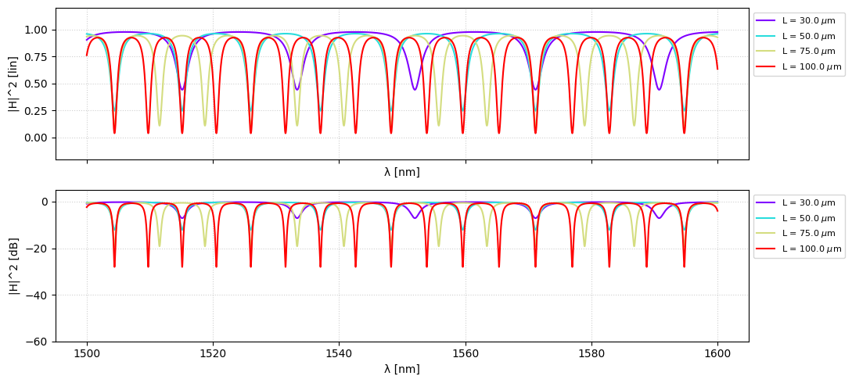
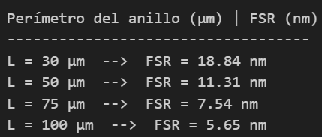

Learning outcome #4 – Ring Resonator
Single ring resonator – most simple case Constant coupler K (no wavelength variation)
Comments:
La función de transferencia del resonador en anillo presenta un espectro de transmisión periódico, caracterizado por caídas de potencia muy pronunciadas y altamente selectivas en las frecuencias de resonancia. Asimismo, se observa una relación inversa entre el perímetro del anillo L y el FSR: al aumentar el perímetro de 30 µm a 100 µm, la separación entre las resonancias disminuye considerablemente.
Para L = 50 µm, el cálculo teórico proporciona un FSR de 11.31 nm, que coincide con la distancia observada entre los valles consecutivos de la curva obtenida mediante simulación, validando así los resultados alcanzados.
Single ring
transfer functions
Linear units
Single ring
transfer functions
Logaritmic units
Comment results: describer the transfer functions. which is the FSR? How is it related to the ring perimeter?
Lr = 50um; ng = 4.25; lambda = 1550e-9
${∆λ}_{FSR}=\frac{λ^{2}}{n_{g}(λ)L_{r}}= \frac{{1550∗10−9}^{2}}{4.25∗50∗10−6}$ = 11.31 nm
FSR para L=30, 50, 75 y 100 µm:

Slide 8
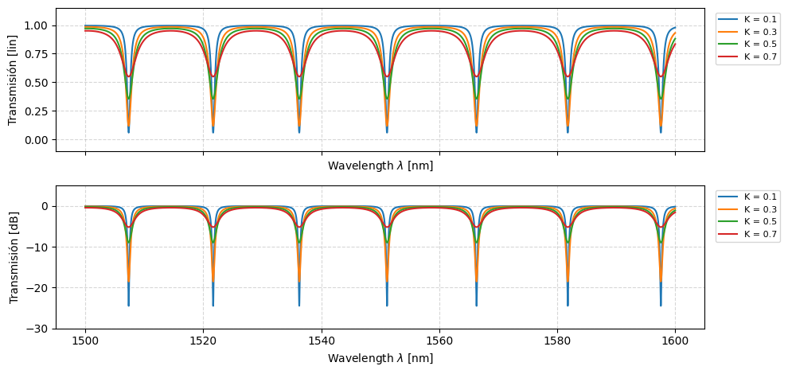
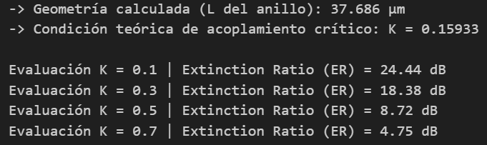

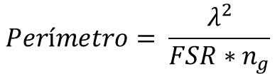
Learning outcome #5 – Ring resonator design
Design the perimeter for a FSR = 15 nm.
Hints:
Design the perimeter for a FSR = 15 nm.
Use equations given in class that relate FSR and perimeter.
$$K_{critico}=1− e^{−αL}$$
$$Perímetro= \frac{λ^{2}}{FSR∗n_{g}}$$
Comment results: describer the transfer function. How’s the dependence on the coupler coefficient? Calculate the Extinction Ratio. How would you achieve critical coupling for the latter design? Justify your answers.
La simulación con un FSR fijo de 15 nm muestra que el parámetro K determina el comportamiento espectral del resonador. Cuando el acoplamiento es débil (K =0.1), las resonancias presentan una mayor definición y profundidad, alcanzando una extinción de alrededor de 25 dB. Por el contrario, valores mayores de K producen respuestas más anchas y menos pronunciadas.
Según la simulación del código, la condición de acoplamiento crítico se cumpliría para K = 0.1593, lo que cuadra con la gráfica, ya que para K = 0.1 es cuando las resonancias presentan mayor profundidad.

Slide 9
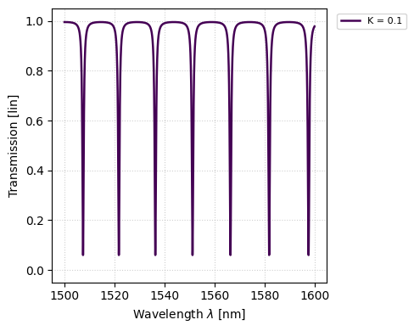
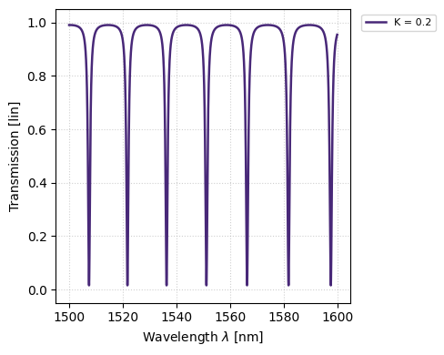
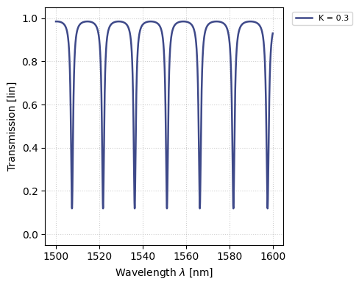
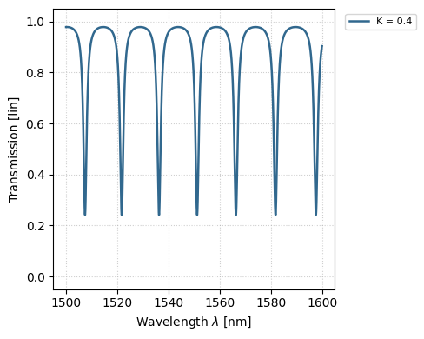
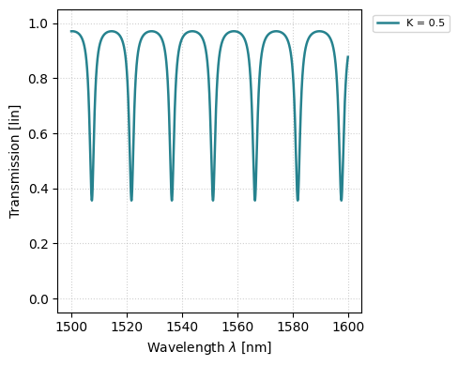
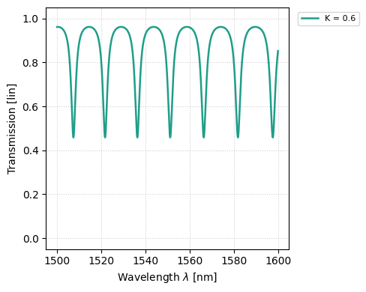
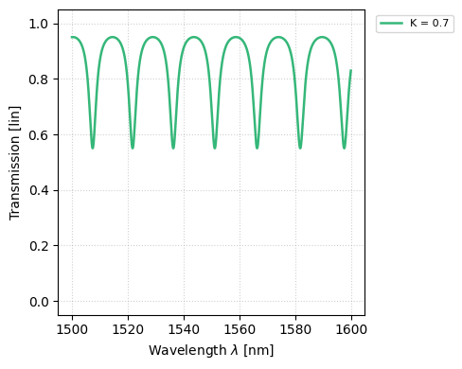
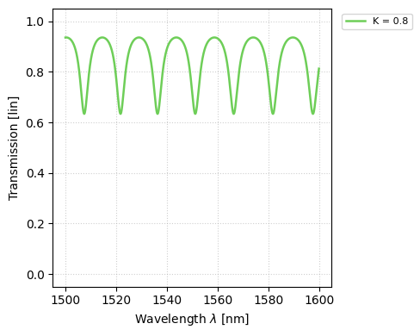
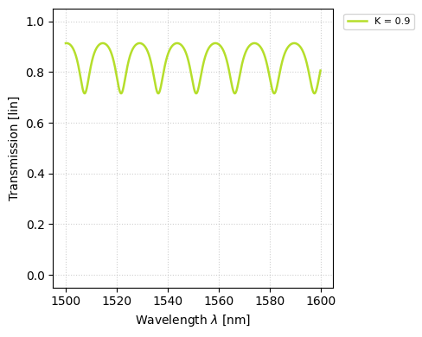
Learning outcome #6a – Effect of K
Change K value between 0.1 and 0.9 in steps of 0.1
K = 0.1
K = 0.2
K = 0.3
K = 0.4
K = 0.5
K = 0.6
K = 0.7
K = 0.8
K = 0.9
Comment results: Try to classify the resonances, in which case are you close to critical coupling? Why?
Al hacer el barrido del coeficiente K desde 0.1 hasta 0.9, el comportamiento de las resonancias se puede clasificar en tres grupos:
Acoplamiento crítico (K = 0.2): Es el punto ideal. Aquí, la transmisión en el valle cae prácticamente a cero porque la luz que entra al anillo se iguala perfectamente con las pérdidas por vuelta, lo que cancela la señal por interferencia.
Subacoplamiento (K = 0.1): Es un acoplamiento débil en el que entra muy poca luz al anillo. Como resultado, el valle de la resonancia es muy estrecho, pero la transmisión no llega a cero.
Sobreacoplamiento (K = 0.3 a 0.9): Se observa un acoplamiento excesivo. Esto provoca que las resonancias se ensanchen y pierdan profundidad gradualmente, hasta que, en K = 0.9, los valles apenas se perciben.

Slide 10
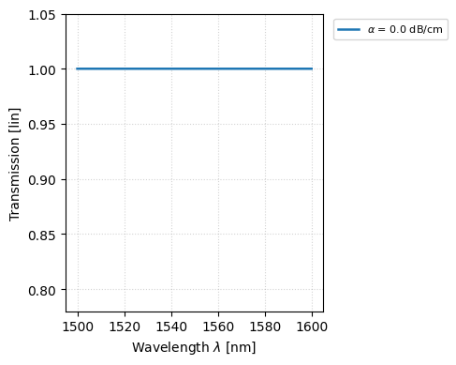
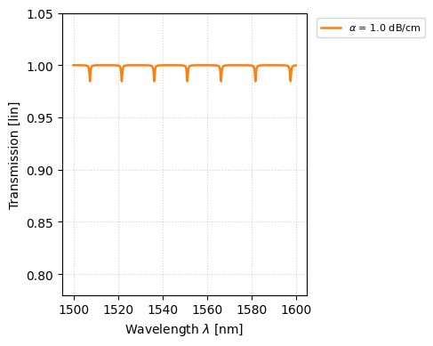
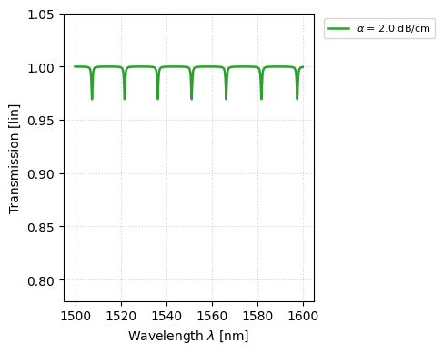
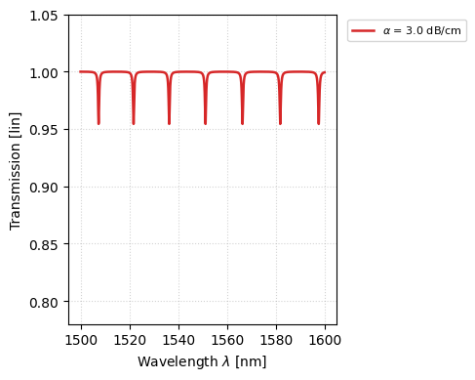
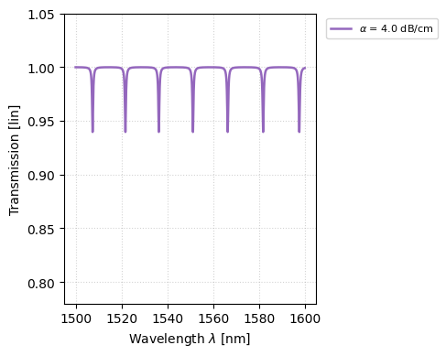
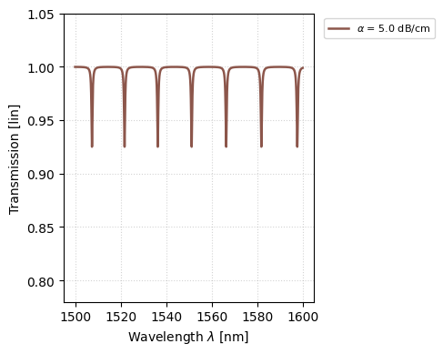
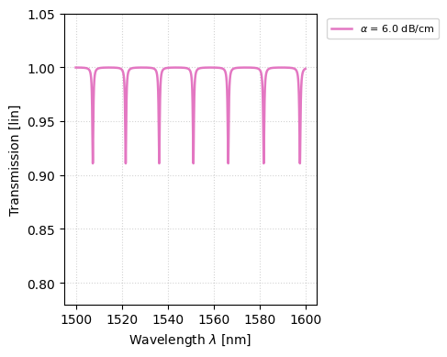
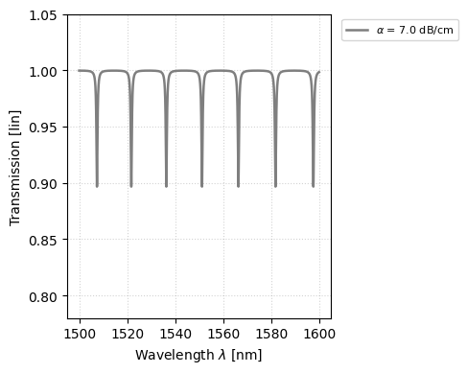
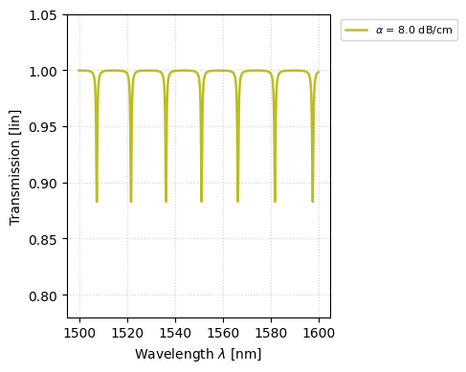
Learning outcome #6b – Effect of loss
Change losses value between 0 and 8 dB/cm in steps of 1
α= 0 dB
α= 1 dB
α= 2 dB
α= 3 dB
α= 4 dB
α= 5 dB
α= 6 dB
α= 7 dB
α= 8 dB
Comment results. Try to classify the resonances, in which case are you close to critical coupling? Why?
Al incrementar el coeficiente de pérdidas (alpha) desde 0 hasta 8 dB/cm, podemos observar claramente cómo el sistema evoluciona y se acerca al punto de acoplamiento crítico:
Acercamiento al acoplamiento crítico (alpha = 8 dB/cm): Es el caso que más se aproxima al equilibrio perfecto. En este punto, los valles de resonancia alcanzan su mayor profundidad debido a que las pérdidas internas del anillo casi logran igualar a la cantidad de luz que se acopla.
Ausencia de pérdidas (alpha = 0 dB/cm): La respuesta del sistema se muestra como una línea plana. Al no existir atenuación dentro del anillo, no hay disipación de energía, por lo que no se generan los valles característicos de la resonancia.
Estados de transición (alpha = 1 a 7 dB/cm): Corresponden a estados intermedios. Aunque las pérdidas todavía son demasiado bajas para alcanzar el acoplamiento crítico, podemos observar cómo los valles se van marcando y profundizando de forma progresiva conforme aumentamos la atenuación hacia los 8 dB/cm.

Slide 11

Thank you

